Slide 1



Slide 2

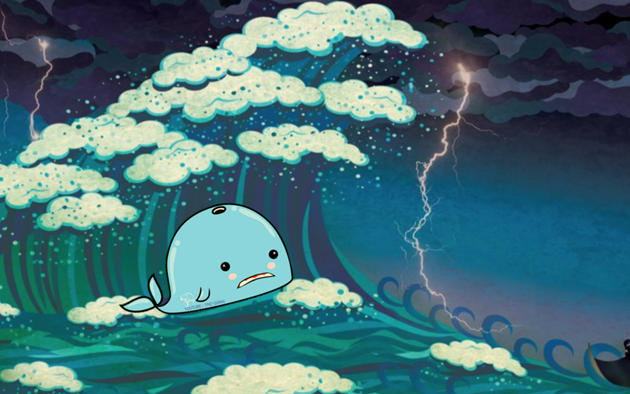
Khởi động
GIÚP CÁ VOI VỀ NHÀ

Slide 3

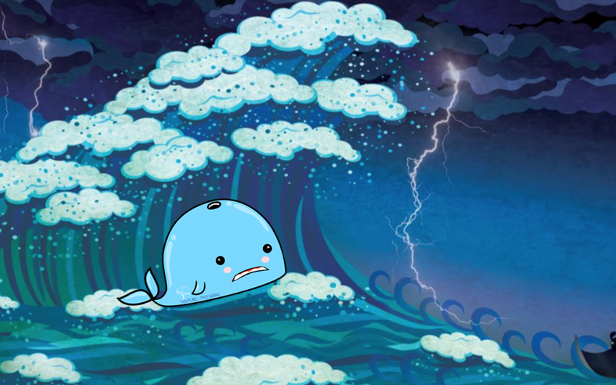


ĐÊM QUA, MỘT CƠN BÃO LỚN ĐÃ XẢY RA NƠI VÙNG BIỂN CỦA CHÚ CÁ VOI
CƠN BÃO ĐÃ CUỐN CHÚ CÁ VOI ĐI XA VÀ SÁNG DẬY CHÚ BỊ MẮC CẠN TRÊN BÃI BIỂN
Subtitle : turn on CC
ĐÁM MÂY và ĐÁM MƯA HỨA SẼ GIÚP CHÚ NẾU CÓ NGƯỜI ĐỌC ĐƯỢC CÁC YÊU CẦU CỦA MÂY, MƯA
CÁC CON ĐỌC THẬT ĐÚNG ĐỂ GIÚP CHÚ CÁ VOI VỀ NHÀ NHÉ !

Slide 4








nơ đỏ
cá mè
CƠN MƯA SỐ 1 …

Slide 5
lá me
ca nô
lọ mọ
CƠN MƯA SỐ 2 …

Slide 6
Bố mẹ cho Hà đi ca nô.
mũ nỉ, lề mề
CƠN MƯA SỐ 3 …

Slide 7

CÁ VOI CẢM ƠN CÁC BẠN NHỎ NHÉ!

Slide 8
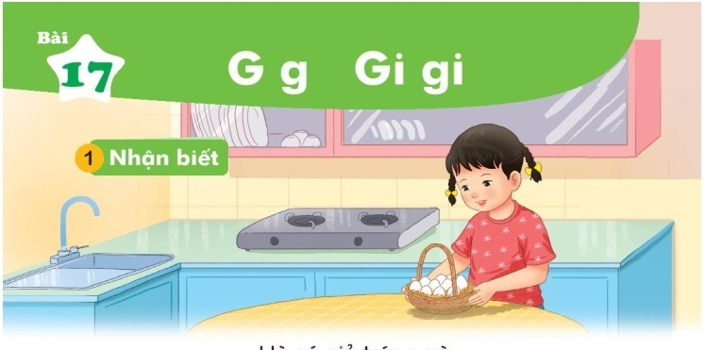
Hà có giỏ trứng gà.
gi
g

Slide 9
Bài 17
G g Gi gi
G
g
Gi
gi

Slide 10
2
§äc
g
gi
g
a
gi
o
gà
giỏ
ga gỗ gụ
giá giò giỗ
g
g
g
gi
gi
gi

Slide 11

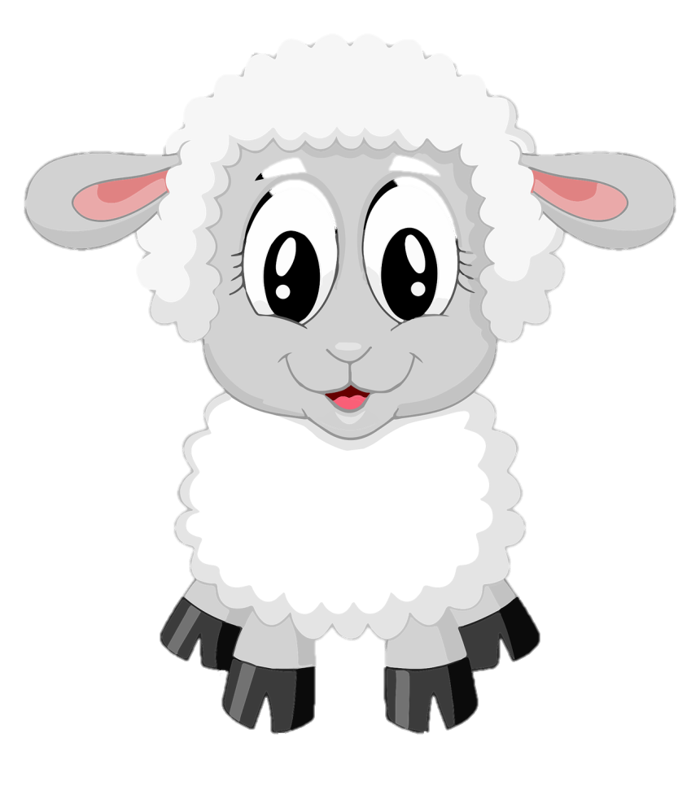
NGHỈ GIẢI LAO

Slide 12
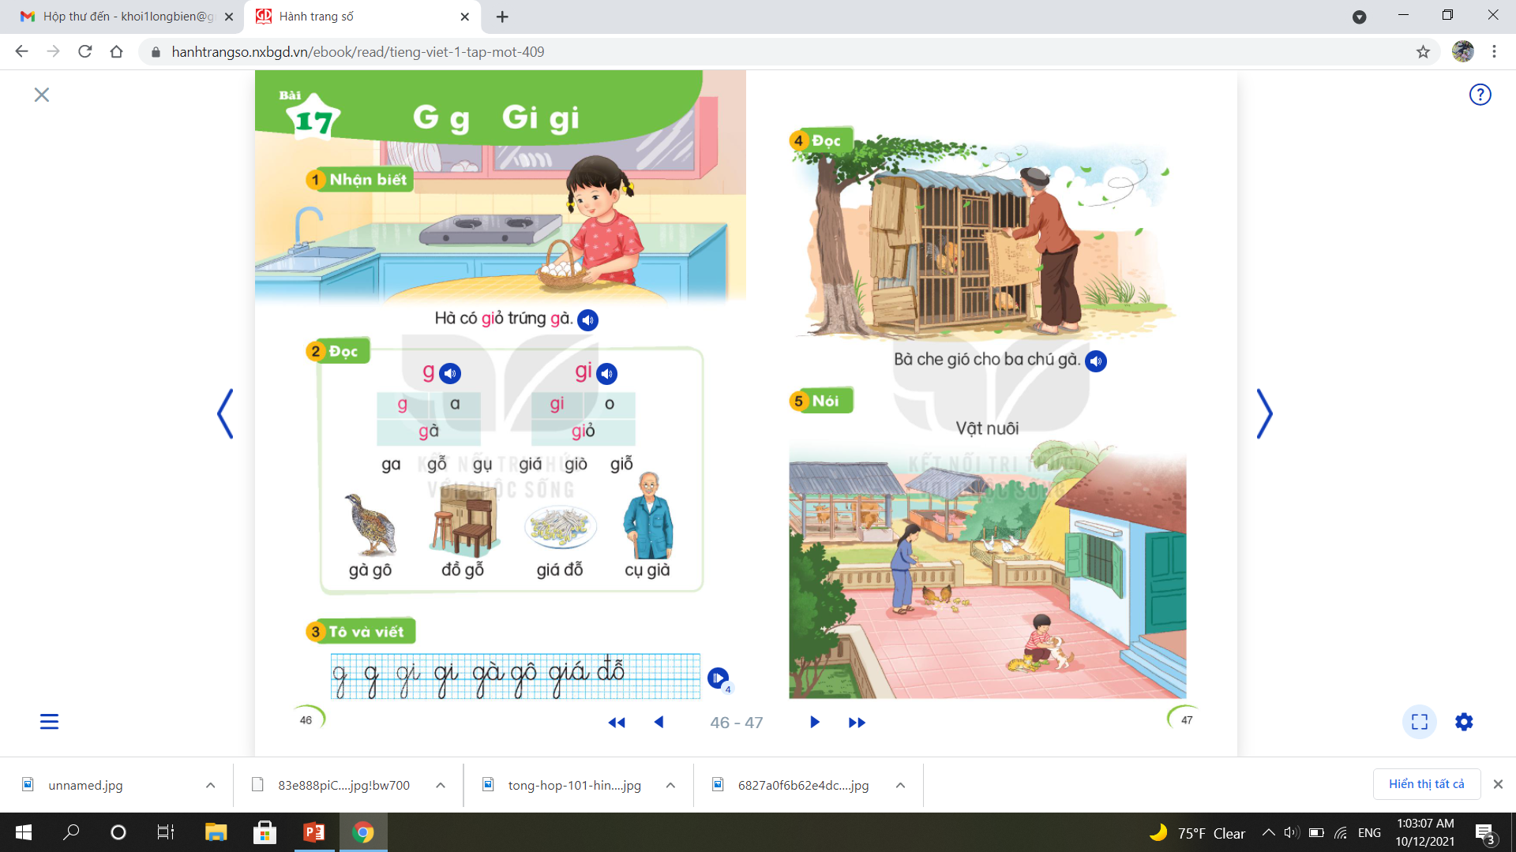
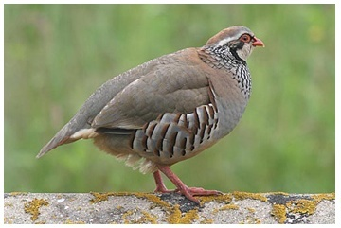
g
g
gà gô

Slide 13
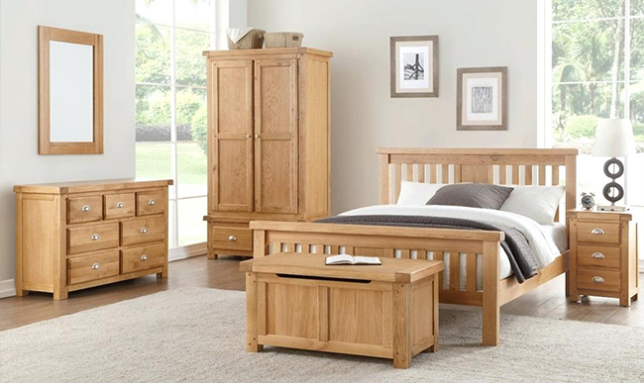
g
đồ gỗ

Slide 14
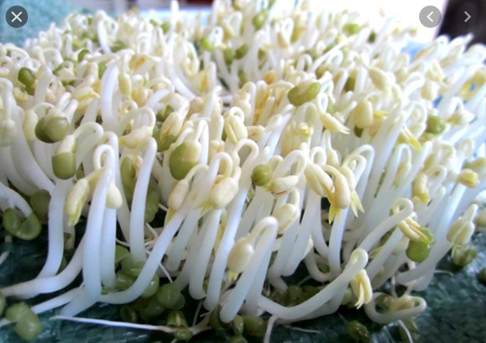
giá đỗ
gi

Slide 15
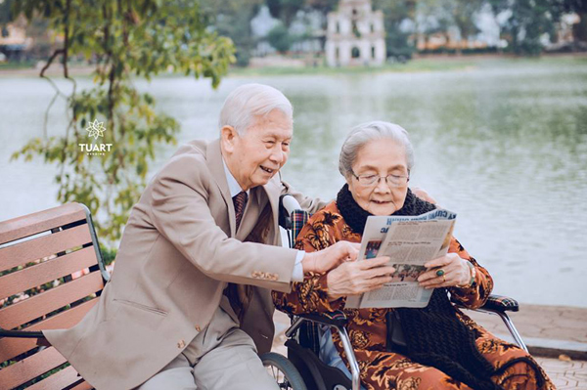
gi
cụ già

Slide 16
2
§äc
gµ g« ®å gç gi¸ ®ç cô giµ

Slide 17
g
gi
g
a
gi
o
gµ
giá
ga gç gô gi¸ giß giç
gµ g« ®å gç gi¸ ®ç cô giµ

Slide 18


Slide 19
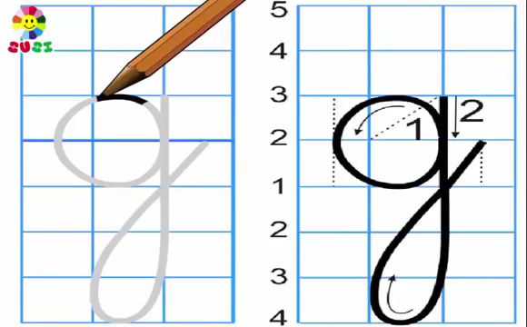


Slide 20
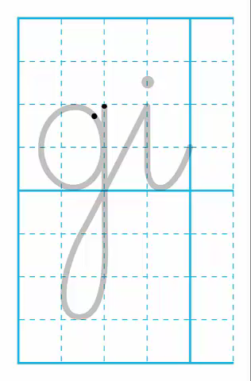

Slide 21


Slide 22
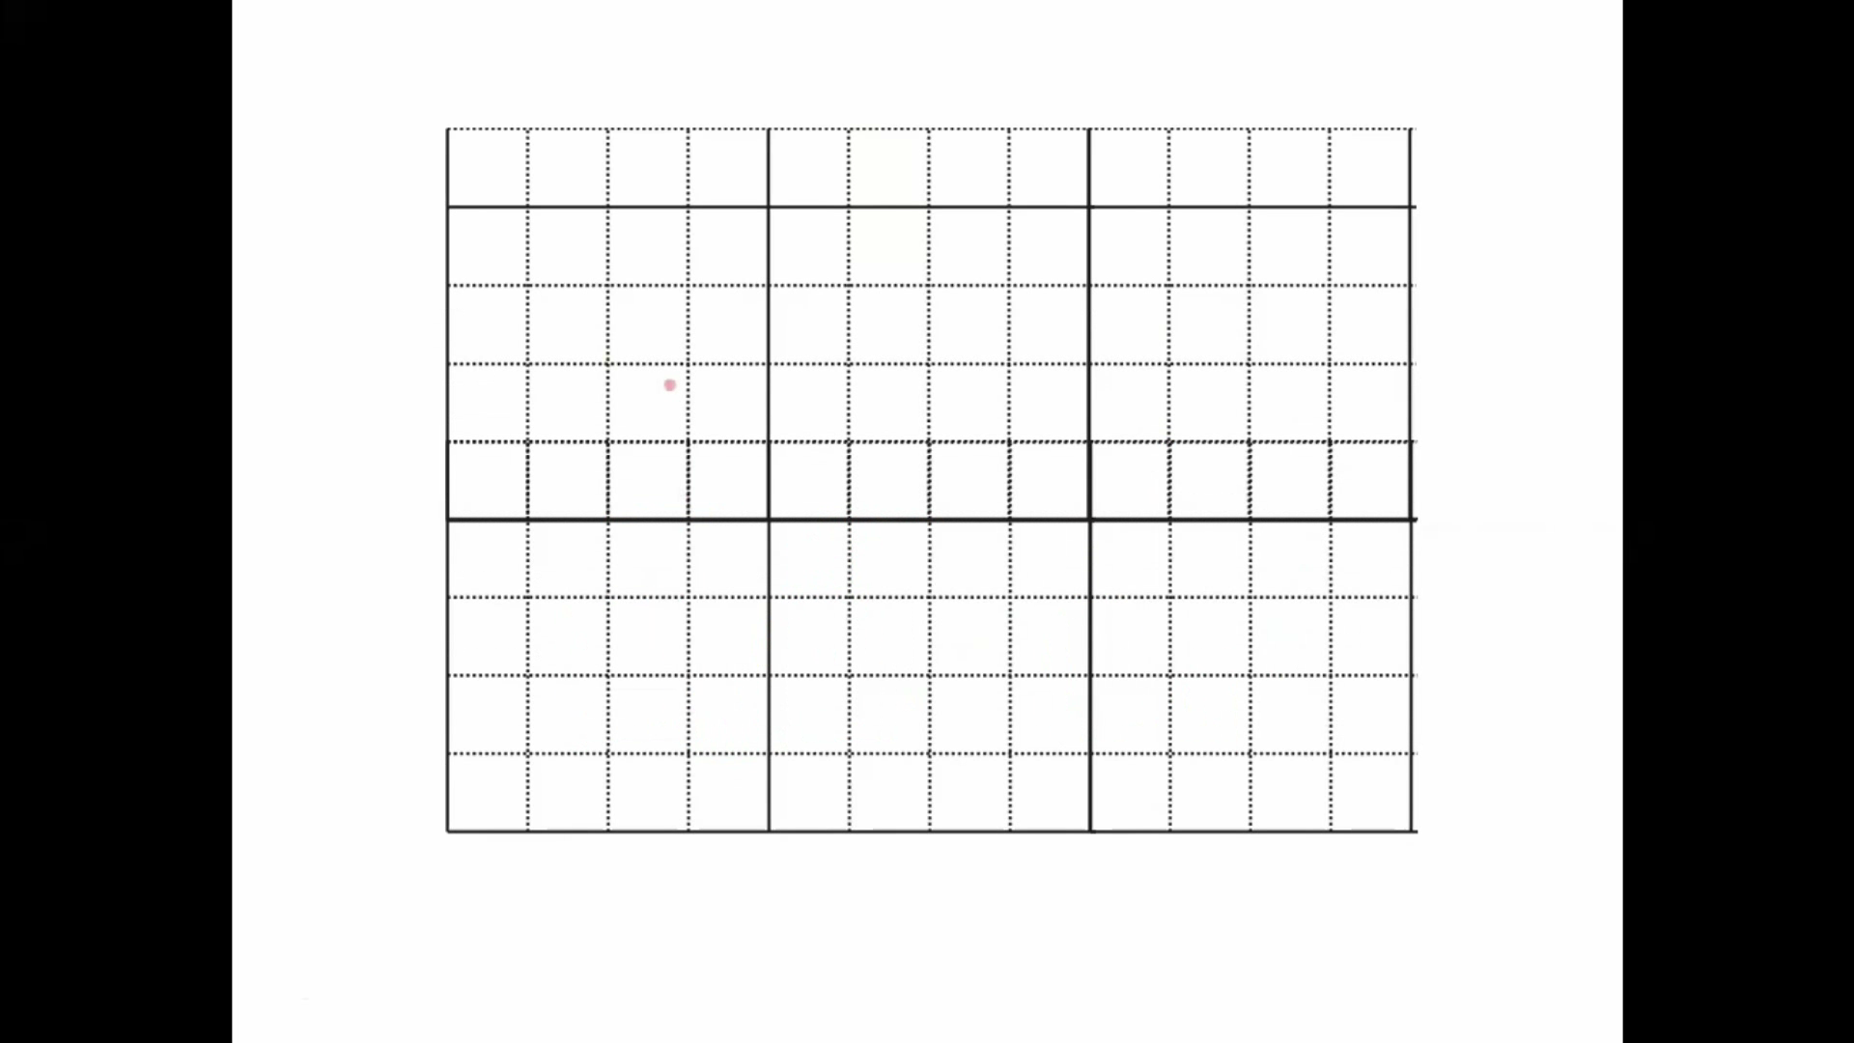

Slide 23


Slide 24
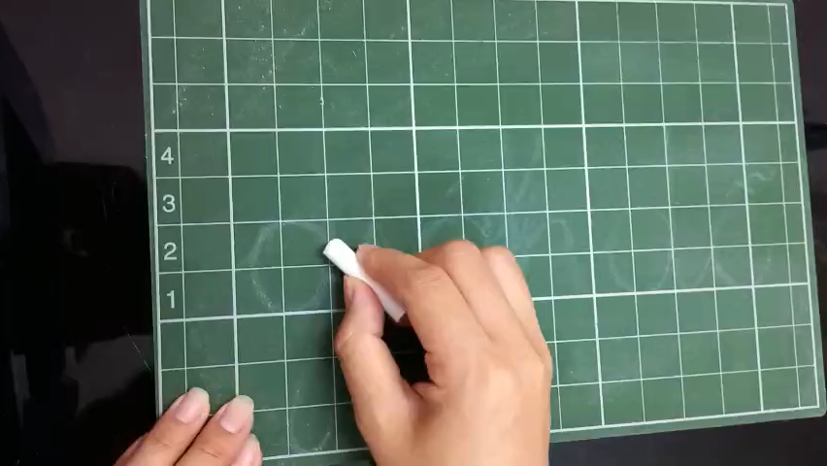

Slide 25

2 ô li

